Slide 1
Samen ‘t kruis, samen thuis
Hebben we wat te vieren?
Alle aandacht voor anderen
Hij kreeg de schuld, ik een schone lei

Slide 2
Samen ‘t kruis, samen thuis
Wie hangt daar?
Wat vraagt hij?
Wat krijgt hij?

Slide 3
Wie hangt daar?
Kinderen van Abraham die nergens bij hoorden
Jezus verklaart zich solidair
Eigen schuld, dikke bult
Ze horen het ook eens van een ander

Slide 4
Wat vraagt hij?
Kunt U iets voor mij betekenen?
Niet (psycho)logisch
Was het wel nodig voor jou?
Je overgeven aan Hem die zich prijsgaf

Slide 5
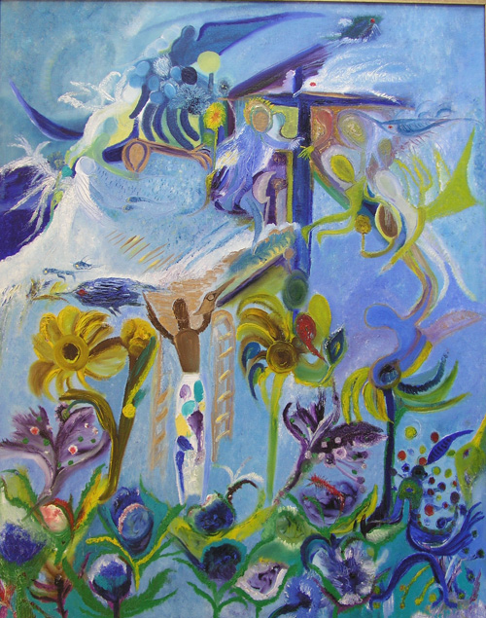
Wat krijgt hij?
Geen uitstel maar afstel
Terstond in Abrahams schoot
Geen narrow escape
In gemeenschap van goederen

Slide 6
Samen ‘t kruis, samen thuis
De oplossing van de kruiswoordenpuzzel

